Slide 1
ಶಿಷ್ಠಚಾರ ಉಲ್ಲಂಘನೆ ಪ್ರಕರಣಗಳು

Slide 2
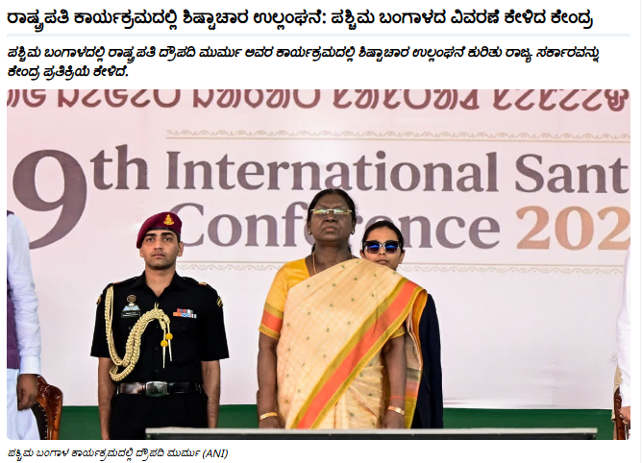

Slide 3
ನವದೆಹಲಿ: ಪಶ್ಚಿಮ ಬಂಗಾಳದಲ್ಲಿ ರಾಷ್ಟ್ರಪತಿ ದ್ರೌಪದಿ ಮುರ್ಮು ಅವರ ಕಾರ್ಯಕ್ರಮದಲ್ಲಿ ಶಿಷ್ಟಾಚಾರ ಉಲ್ಲಂಘನೆ ಆರೋಪ ಕೇಳಿಬಂದಿದೆ. ಈ ಮಧ್ಯೆ ರಾಷ್ಟ್ರಪತಿಗಳ ಭೇಟಿಯ ಸಮಯದಲ್ಲಿ ಶಿಷ್ಟಾಚಾರ, ಸ್ಥಳ ಮತ್ತು ಮಾರ್ಗ ವ್ಯವಸ್ಥೆಗಳಿಗೆ ಸಂಬಂಧಿಸಿದ ನಿಯಮಗಳ ಉಲ್ಲಂಘನೆ ಕುರಿತು ಪಶ್ಚಿಮ ಬಂಗಾಳ ಸರ್ಕಾರದಿಂದ ಕೇಂದ್ರ ಪ್ರತಿಕ್ರಿಯೆ ಕೇಳಿದೆ.
'ಬ್ಲೂ ಬುಕ್' ಶಿಷ್ಟಾಚಾರ, ಸ್ಥಳ ಮತ್ತು ಮಾರ್ಗ ವ್ಯವಸ್ಥೆಗಳ ನಿಯಮಗಳ ಉಲ್ಲಂಘನೆಯ ಕುರಿತು ಇಂದು ಸಂಜೆ 5 ಗಂಟೆಯೊಳಗೆ ಪ್ರತಿಕ್ರಿಯೆ ನೀಡುವಂತೆ ಪಶ್ಚಿಮ ಬಂಗಾಳದ ಮುಖ್ಯ ಕಾರ್ಯದರ್ಶಿಗೆ ಕೇಂದ್ರ ಗೃಹ ಕಾರ್ಯದರ್ಶಿ ಪತ್ರ ಬರೆದಿದ್ದಾರೆ. 'ಬ್ಲೂ ಬುಕ್' ಒಂದು ಗೌಪ್ಯ ದಾಖಲೆಯಾಗಿದೆ. ಇದರಲ್ಲಿ ರಾಷ್ಟ್ರಪತಿ, ಉಪರಾಷ್ಟ್ರಪತಿ ಮತ್ತು ಪ್ರಧಾನಿ ಮತ್ತು ಅವರ ಕುಟುಂಬಗಳಿಗೆ ಭದ್ರತೆ ಮತ್ತು ಶಿಷ್ಟಾಚಾರದ ನಿಯಮಗಳನ್ನು ಪಟ್ಟಿ ಮಾಡಲಾಗಿರುತ್ತದೆ.
ಶನಿವಾರ ಬಾಗ್ಡೋಗ್ರಾ ವಿಮಾನ ನಿಲ್ದಾಣದ ಬಳಿ ಆದಿವಾಸಿ ಸಮುದಾಯದ ಕಾರ್ಯಕ್ರಮಕ್ಕೆ ಜನ ಸಂಖ್ಯೆ ಕಡಿಮೆ ಬಂದಿದ್ದರ ಬಗ್ಗೆ ರಾಷ್ಟ್ರಪತಿ ಮುರ್ಮು ಬೇಸರ ವ್ಯಕ್ತಪಡಿಸಿದ್ದರು. ಜೊತೆಗೆ ಕಾರ್ಯಕ್ರಮವನ್ನು ಬಿಧಾನ್‌ನಗರದಿಂದ ಬದಲಾಯಿಸಿದ ನಿರ್ಧಾರವನ್ನು ಪ್ರಶ್ನಿಸಿದ್ದರು. ಪಶ್ಚಿಮ ಬಂಗಾಳ ಸಿಎಂ ಮಮತಾ ಬ್ಯಾನರ್ಜಿ ಮತ್ತು ಸಚಿವರು ತಮ್ಮ ಭೇಟಿಯ ಸಮಯದಲ್ಲಿ ಗೈರುಹಾಜರಿಯನ್ನು ಸಹ ರಾಷ್ಟ್ರಪತಿಗಳು ಗಮನಿಸಿದ್ದರು.
ರಾಜ್ಯಕ್ಕೆ ಆಗಮಿಸಿದಾಗ ರಾಷ್ಟ್ರಪತಿಗಳನ್ನು ಸ್ವಾಗತಿಸಲು ಮುಖ್ಯಮಂತ್ರಿ, ಮುಖ್ಯ ಕಾರ್ಯದರ್ಶಿ ಮತ್ತು ಡಿಜಿಪಿ ಗೈರುಹಾಜರಾಗಿರುವುದು ಬ್ಲೂ ಬುಕ್ ನಿಯಮಗಳ ಗಂಭೀರ ಉಲ್ಲಂಘನೆಯಾಗಿದೆ. ಸಿಲಿಗುರಿ ಮೇಯರ್ ಮಾತ್ರ ಸ್ವಾಗತಿಸಲು ಬಂದಿದ್ದರು ಎಂದು ಪಶ್ಚಿಮ ಬಂಗಾಳದ ಮುಖ್ಯ ಕಾರ್ಯದರ್ಶಿಗೆ ಕಳುಹಿಸಲಾದ ಪತ್ರದಲ್ಲಿ ಉಲ್ಲೇಖಿಸಲಾಗಿದೆ ಎಂದು ಮೂಲಗಳು ತಿಳಿಸಿವೆ.
ಹಾಗೆಯೇ ರಾಷ್ಟ್ರಪತಿಗಳಿಗಾಗಿ ಸ್ಥಾಪಿಸಲಾದ ಶೌಚಾಲಯದಲ್ಲಿ ನೀರು ಇರಲಿಲ್ಲ. ರಾಷ್ಟ್ರಪತಿಗಳ ಸಂಚಾರ ಮಾರ್ಗವು ಏಕೆ ಕಸದಿಂದ ತುಂಬಿತ್ತು ಎಂಬುದರ ಬಗ್ಗೆ ವಿವರಣೆ ನೀಡುವಂತೆ ಕೇಂದ್ರ ಕೇಳಿದೆ ಎಂದು ಮೂಲಗಳು ತಿಳಿಸಿವೆ. ಇಂತಹ ಉಲ್ಲಂಘನೆಗಳಿಗೆ ನೇರ ಹೊಣೆಗಾರರಾಗಿರುವ ಡಾರ್ಜಿಲಿಂಗ್ ಡಿಸಿ, ಹೆಚ್ಚುವರಿ ಜಿಲ್ಲಾ ಮ್ಯಾಜಿಸ್ಟ್ರೇಟ್ ಮತ್ತು ಸಿಲಿಗುರಿ ಪೊಲೀಸ್ ಆಯುಕ್ತರ ವಿರುದ್ಧ ತೆಗೆದುಕೊಂಡ ಕ್ರಮದ ಬಗ್ಗೆ ತಿಳಿಸುವಂತೆಯೂ ಕೇಳಿದೆ.

Slide 4
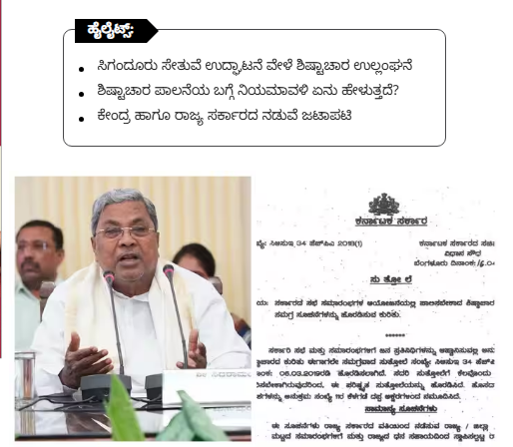

Slide 5
ಪ್ರಮುಖ ಘಟನೆಗಳು ಮತ್ತು ಬೆಳವಣಿಗೆಗಳು
ಮುಖ್ಯಮಂತ್ರಿ ಆಕ್ಷೇಪ ಮತ್ತು ಪತ್ರ: ಕಾರ್ಯಕ್ರಮಕ್ಕೆ ತಡವಾಗಿ ಆಹ್ವಾನಿಸಲಾಗಿದೆ ಮತ್ತು ಪೂರ್ವನಿಗದಿತ ಕಾರ್ಯಕ್ರಮಗಳಿವೆಯೆಂದು ತಿಳಿಸಿ, ದಿನಾಂಕ ಮುಂದೂಡುವಂತೆ ಕೇಂದ್ರ ಸಚಿವ ನಿತಿನ್ ಗಡ್ಕರಿ ಅವರಿಗೆ ಸಿಎಂ ಸಿದ್ದರಾಮಯ್ಯ ಪತ್ರ ಬರೆದಿದ್ದರು. ಆದರೆ ಮನವಿ ಪರಿಗಣಿಸದೆ ಉದ್ಘಾಟನೆ ನೆರವೇರಿಸಲಾಗಿದೆ ಎಂದು ಸಿಎಂ ಆರೋಪಿಸಿದರು.
ರಾಜ್ಯ ಸರ್ಕಾರದ ಬಹಿಷ್ಕಾರ: ಶಿಷ್ಟಾಚಾರ ಉಲ್ಲಂಘನೆ ಹಾಗೂ ರಾಜ್ಯದ ನುರಿತ ನಾಯಕರು ಹಾಗೂ ಸಚಿವರನ್ನು ಕಡೆಗಣಿಸಲಾಗಿದೆ ಎಂದು ಪ್ರತಿಭಟಿಸಿ, ಉದ್ಘಾಟನಾ ಸಮಾರಂಭದಲ್ಲಿ ಸಿಎಂ ಸೇರಿದಂತೆ ಸರ್ಕಾರದ ಯಾವುದೇ ಸಚಿವರು ಹಾಗೂ ಸ್ಥಳೀಯ ಶಾಸಕರು ಭಾಗವಹಿಸಲಿಲ್ಲ.
ಪ್ರಧಾನಿಗೆ ದೂರು: ಕೇಂದ್ರ ಸರ್ಕಾರದ ಈ ಧೋರಣೆ ಒಕ್ಕೂಟ ವ್ಯವಸ್ಥೆಗೆ ಹಾಗೂ ಸಹಕಾರಿ ಫೆಡರಲಿಸಂಗೆ ವಿರೋಧವಾಗಿದೆ ಎಂದು ಆರೋಪಿಸಿ ಮುಖ್ಯಮಂತ್ರಿಗಳು ಪ್ರಧಾನಮಂತ್ರಿ ನರೇಂದ್ರ ಮೋದಿ ಅವರಿಗೆ ಅಧಿಕೃತವಾಗಿ ಪತ್ರ ಬರೆದು ದೂರು ದಾಖಲಿಸಿದರು.
ಕೇಂದ್ರ ಸಚಿವರ ಸ್ಪಷ್ಟನೆ: ಇದಕ್ಕೆ ತಿರುಗೇಟು ನೀಡಿದ ಸಚಿವ ನಿತಿನ್ ಗಡ್ಕರಿ, ಜುಲೈ 11 ರಂದೇ ಸಿಎಂ ಅವರಿಗೆ ಸಮಾರಂಭದ ಅಧ್ಯಕ್ಷತೆ ವಹಿಸಲು ಅಧಿಕೃತ ಆಹ್ವಾನ ನೀಡಲಾಗಿತ್ತು ಹಾಗೂ ಜುಲೈ 12 ರಂದು ವಿಡಿಯೋ ಮೂಲಕವಾದರೂ ಭಾಗವಹಿಸಲು ಕೋರಲಾಗಿತ್ತು ಎಂದು ಸಾಮಾಜಿಕ ಜಾಲತಾಣ ಎಕ್ಸ್ (X) ನಲ್ಲಿ ದಾಖಲೆಗಳನ್ನು ಬಿಡುಗಡೆ ಮಾಡಿದರು.
ಸ್ಥಳೀಯ ಸಂಸದ ಬಿ.ವೈ. ರಾಘವೇಂದ್ರ ಹಾಗೂ ಬಿಜೆಪಿ ನಾಯಕರು, ಮುಖ್ಯಮಂತ್ರಿಗೆ ನಿಯಮಾನುಸಾರ ಆಹ್ವಾನ ನೀಡಲಾಗಿದೆ ಎಂದೂ, ರಾಜ್ಯದ ಸಚಿವರು ಕೆಲವರ ತಪ್ಪು ಮಾಹಿತಿಯಿಂದ ಕಾರ್ಯಕ್ರಮದಿಂದ ದೂರ ಉಳಿದಿದ್ದಾರೆ ಎಂದೂ ತಿರುಗೇಟು ನೀಡಿದರು.

Slide 6
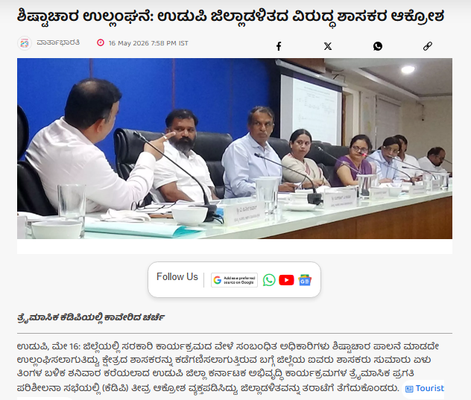

Slide 7
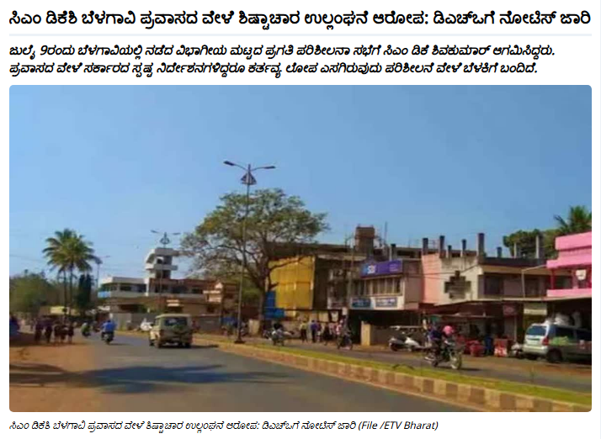

Slide 8
